Slide 1
Суреттерді сақтау және ашу
3 сынып

Slide 2
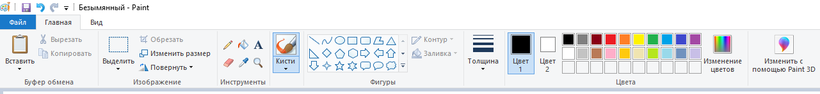
Бүгінгі сабақта үйренетініміз:
Paint графикалық редакторында суретті сақтау және ашу;
Сақталған суретті ашу және оның кеңейтілімі;

Slide 3
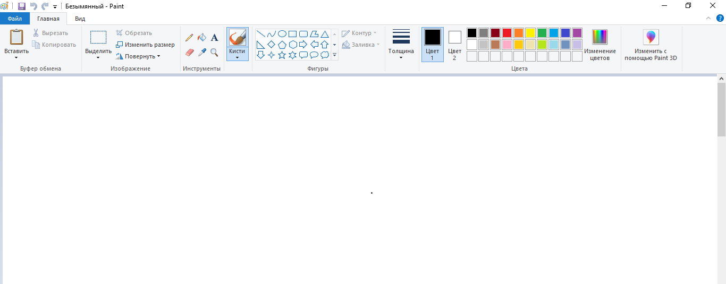
Компьютерде сурет салу үшін не істеу керек?
Paint графикалық редакторын қосқаннан кейін, оның терезесі ашылады.
Құрал- саймандар тақтасы
Сурет салу алаңы

Slide 4
Назарларыңызға рахмет!
Сау болыңыздар

